Slide 1
Ingeniería Inversa

Slide 2
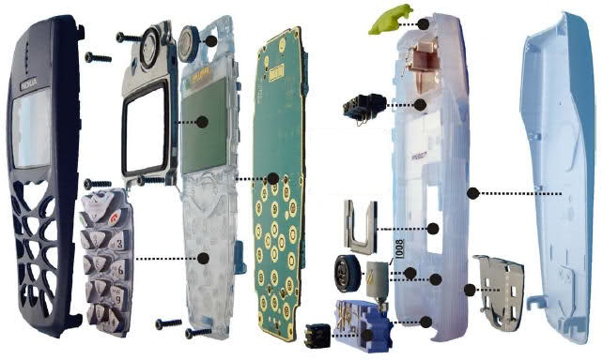
La ingeniería inversa estudia o analiza un producto disponible en el mercado (software, dispositivo
electrónico, pieza mecánica, estructura, etc.) con el fin de conocer detalles de su diseño, construcción y
operación. La ingeniería inversa usada como una forma de producir una versión mejorada del producto y no
con el objetivo de producir una copia

Slide 3
Ingeniería inversa como proceso de reingeniería
Consiste principalmente en recuperar el diseño de una aplicación a partir del código.
Esto se realiza principalmente mediante herramienta que extraen información de los datos, procedimientos y arquitectura del sistema existente.

Slide 4
Es aplicable a sistemas con las siguientes caracteristicas:
*Documentacion inexistete o totalmente obsoleta.
*Programacion en bloque de codigos muy grandes y/o sin estructurar.
. *Inexistencia de documentacion interna en los programas, o bien esta es incomprensible o esta desfasada.
*La aplicación cubre gran parte de los requisitos y del rendimiento esperado.

Slide 5
*La aplicación esta sujeta a cambios frecuentes, que pueden afectar a parte del diseño.
*Se prevé que la aplicación pueda tener aun larga vida.

Slide 6
Nivel de Abstraccion
El nivel de abstraccion de un proceso de ingenieria inversa y las herrramientas que se utilizan para realizarlo aluden a la sofisticacion de la informacion de diseño que se puede extraer del codigo fuente. El nivel de abstraccion ideal debera ser lo mas alto posible.

Slide 7
*Sus representacions de diseño de preocedimiento (con un bajo nivel de abstraccion).
*La informacion de las estructuras de datos y de programas (un nivel de abstraccion ligeramente mas elevado).
*Modelos de flujo de datos y de control (un nivel de abstraccion relativamente alto)
*Modelos de entidades y de relaciones (un elevado nivel de abstraccion)

Slide 8
Completitud
La completitud ce un proceso de ingenieria inversa alude al nivel de detalle que se proporciona en un determindado nivel de abstraccion. En la mayoria de los casos, la completitud decrece a medida que aumenta el nivel de abstraccion.
La compleititud mejora en proporcion directa a la cantidad de analisis efectuado por la persona que esta afectuando la ingenieria inversa.

Slide 9
Interactividad
La interactividad alude al grado con el cual el ser humano se “integra” con las herramientas automatizadas para crear un proceso de ingenieria inversa efectivo. En la mayoria de los casos, a medida que crece el nivel de abstraccion, la interactividad debera incrementarse, o si no la completitud se vera reducida.

Slide 10
Direccionalidad
Si la direccionalidad del proceso de ingenieria inversa es monodireccional, toda la informacion extraida del codigo fuente se proporcionara a la ingeniera del software que podra entonces utilizarla durante la actividad del matenimiento.
Si la direccioinalidad es bidireccional, entonces la informacion se suministrara a una herramienta de reingenieria que intentara reestructurar o regenerar el viejo programa.

Slide 11
PROCESO DE INGENIERIA INVERSA

Slide 12
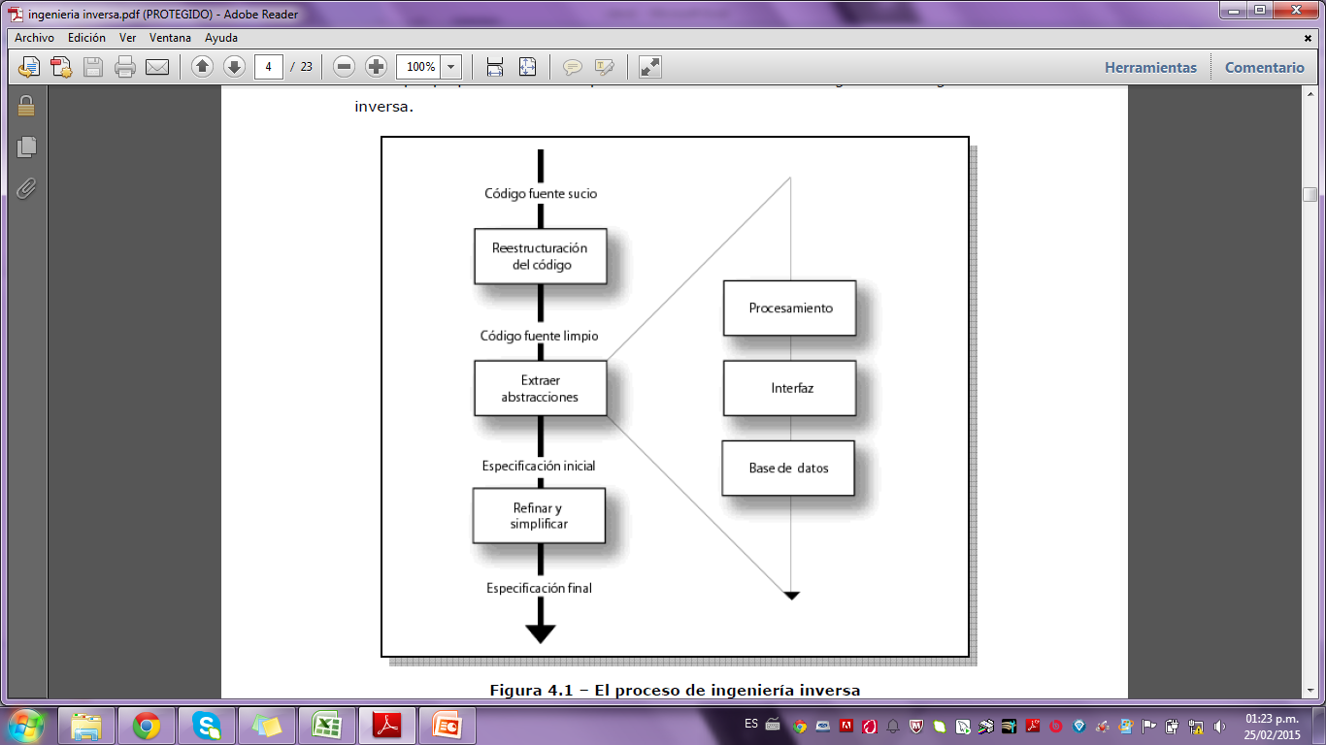
Antes de que puedan comenzar las actividades de ingenieria inversa, el codigo fuente no estructurado (“sucio”) se reestructura para que solamente contenga construcciones de programacion estructurada. Esto hace que el codigo fuente sea mas facil de leer, y es lo que proporciona la base de todas las actividades subsiguiente de ingenieria inversa.

Slide 13
INGENIERIA INVERSA PARA COMPRENDER EL PROCESAMIENTO
La primera actividad real de ingenieria inversa comienza con un intento de comprender y extraer despues abstracciones de procedimientos representadas por el codigo fuente.
Niveles de abstraccion:
*sistema
*programa
*componente
*configuracion
*sentenccia

Slide 14
Reestructuracion
La reestructuracion del software modifica el codigo fuente y/o los datos en un intento de adecuarlo a futuros cambios. En general, la reestructuracion no modifica la arquitectura global del programa.

Slide 15
Beneficios de reestructuracion
*Programas de mayor calidad, mejor documentacion y menos complejidad.
*Reduce la frustacion entre ingenieros de software al trabajar con el programa
*Reduce el esfuerzo requerido para llevar a cabo las actividad de mantenimiento
*Software mas sencillo de comprobar y depurar.

